Slide 1
ATIVIDADE
EP.7
. Explique o que é uma prova utilizando contrapositiva (ou contraposição). Dê um exemplo envolvendo teoria básica de conjuntos, ou álgebra elementar, ou aritmética, ou geometria.
Felipe Ribeiro de Lima

Slide 2
CONCEITO
A prova por contraposição é um método usado para demonstrar que uma afirmação matemática é verdadeira, olhando para ela de uma maneira diferente por outro ângulo.
Teoria básica de conjuntos;
Álgebra elementar;
Aritmética;
Geometria.

Slide 3

Teoria básica de conjunto
Cachorro Latido
Afirmação original: 👉"Se um animal é um cachorro, então ele pode latir."
Contrapositiva: 👉 "Se um animal não pode latir, então ele não é um cachorro."
🔹 Esse é um exemplo para ficar mais claro a definição, pois se um animal não late, ele pode ser um gato, um peixe, mas dificilmente um cachorro. Não pertence ao mesmo conjunto da afirmação original.

Slide 4
Álgebra elementar;
Multiplicação por zero
Afirmação original: "Se a=0, então a×b=0."
Ou seja, se a é zero, qualquer número multiplicado por zero será zero.
Contrapositiva: "Se a×b≠0 , então a≠0."
Se o produto a×b não é zero, então a não pode ser zero.

Slide 5
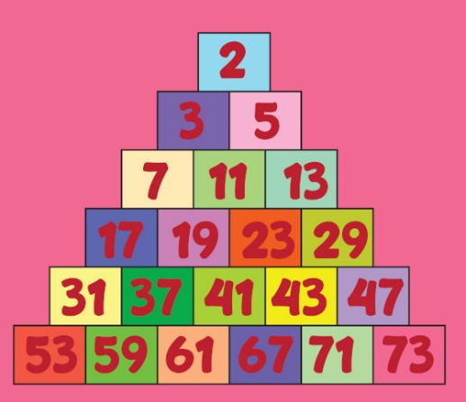
Aritmética
Números Primos
Afirmação original:
Se um número N for primo e maior que 2, então ele é ímpar.
Prova por contraposição:
Se N for par e maior que 2, então n não é primo.
Para N ser primo, ele só pode ter dois divisores: 1 e ele mesmo.
Como todo número par maior que 2 tem pelo menos três divisores (1, 2 e ele mesmo), então N não pode ser primo. Isso prova a contrapositiva e, portanto, a afirmação original é verdadeira.

Slide 6
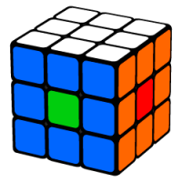
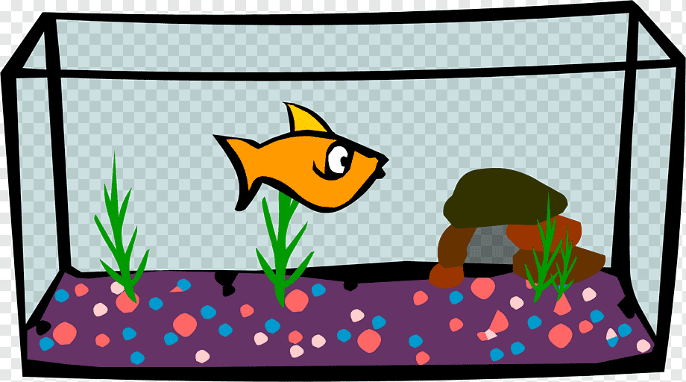
Geométrico
Quadrado e Lados Iguais
Afirmação original: 👉 "Se um quadrilátero é um quadrado, então todos os seus lados são iguais."
Contrapositiva: 👉 "Se um quadrilátero tem pelo menos um lado diferente dos outros, então ele não é um quadrado."
🔹 Essa contrapositiva pode ser mais fácil de visualizar, pois se um quadrilátero tem lados diferentes, ele pode ser um retângulo, losango ou outro polígono, mas nunca um quadrado.

Slide 7
Obrigado!!!

